Slide 1
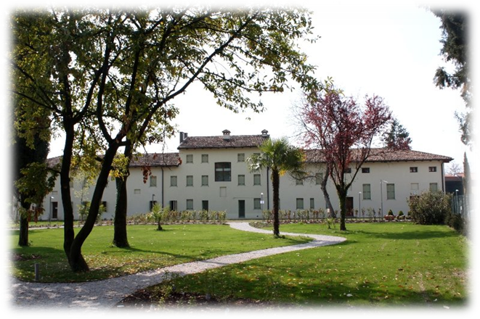
8 Novembre 2014
«Le nuove competenze infermieristiche tra realtà e futuro:
Impianto ed utilizzo dei PICC dalla teoria alla pratica»
Relatore: Sara Steffanuto

Slide 2
Presentazione PICC

Slide 3
Classificazione degli accessi venosi
A breve termine
Accessi periferici (Ago Cannula - Midline)
Accessi centrali non tunnellizzati in PUR
A medio/lungo termine
Sistemi venosi centrali non tunnel. (Honh)
Sistemi venosi centrali tunnel. (Groshong)
Sistemi venosi centrali tot. impiant. (Port)
Sistemi venosi centrali ins. periferico (Picc)

Slide 4
Caratteristiche degli accessi a medio-lungo termine…
Materiali ‘nobili’
Minore % infezione/ostruzione/trombosi
Versatilità di uso
Uso sia intra- che extra-ospedaliero
Uso continuo ma anche discontinuo
Grande variabilità strutturale
Tunnellizzati, non tunnellizzati
Costo elevato
Utilizzabili per un tempo prolungato ed indefinito (anni)

Slide 5
Caratteristiche degli accessi venosi a medio/lungo termine (...PICC...)
Utilizzati in situazioni cliniche che richiedono un accesso venoso stabile e affidabile (a) per periodi di tempo prolungati, (b) per uso discontinuo
Materiali di massima biocompatibilità e biostabilità (attualmente: cateteri in silicone o poliuretano di nuova generazione) che assicurano una performance clinica di lunga durata
Vasta scelta di presidi, a seconda della performance clinica richiesta
Costo sovrapponibile

Slide 6
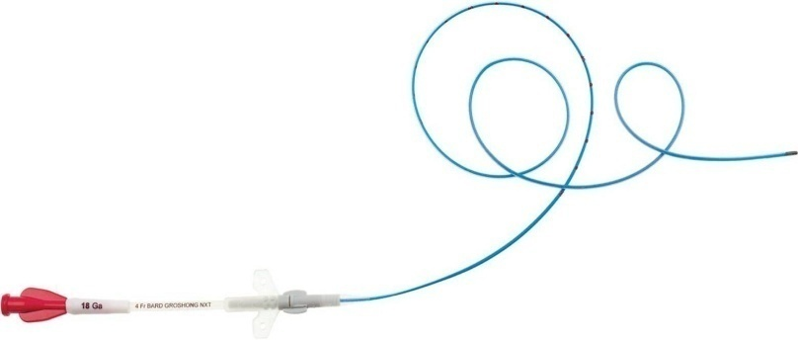
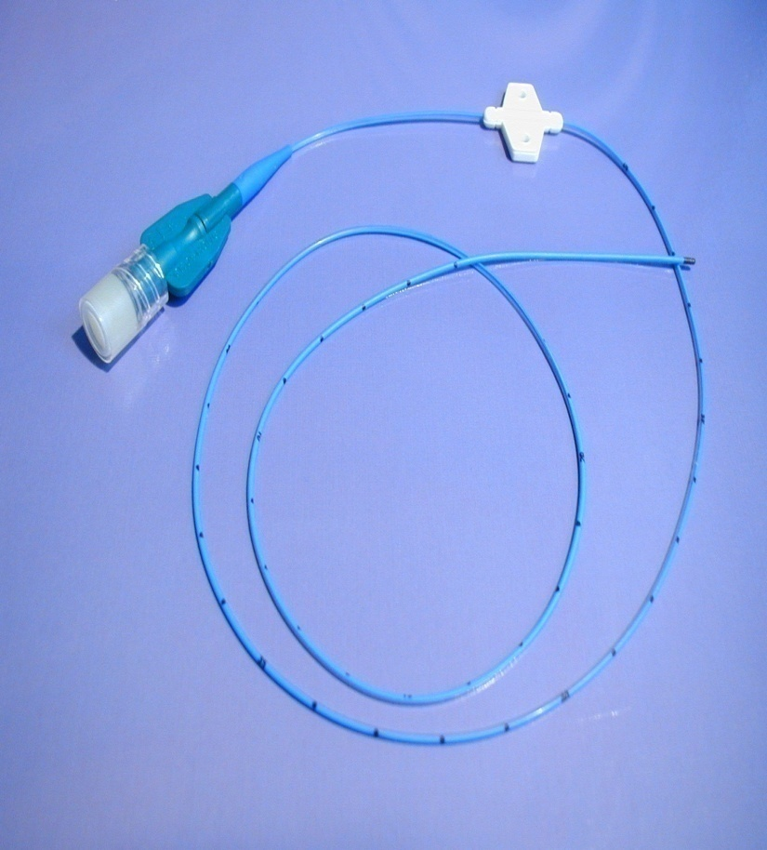
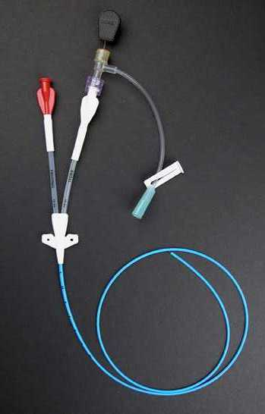
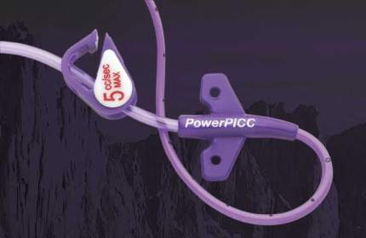
Cateteri PICC

Slide 7
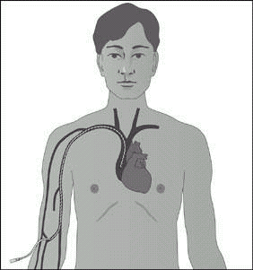
CATETERE PICC
Peripherally Inserted Central Catheter
Centrale introdotto per via periferica
- SI’ soluzioni ipertoniche
- SI’ farmaci vescicanti
Lunghezza 40 – 60 cm.
- Piccolo calibro (14G - 25G o 6Fr 2Fr)
- Morbido, flessibile, biocompatibile
- Silicone o poliuretano 3^ generazione
- Valvolato o non valvolato
- Monolume, Bilume, Trilume
- Power resistant 5ml/sec 300 PSI
A Medio/Lungo termine (1 – 12 mesi)
- SI’ utilizzo discontinuo
- SI’ utilizzo extraospedaliero

Slide 8
Cateteri PICC
Da utilizzare per infusioni centrali previste per > 7 gg e <12 mesi
Catetere con lunghezza fra 40 e 60 cm
Costo medio alto
Silicone o PUR alifatici
Valvolati o non valvolati
Vari calibri
Rimuovere soltanto a fine uso o in caso di complicanza
Inserzione infermieristica

Slide 9
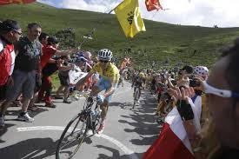
PICC - vantaggi
Durata prolungata (< 12 mesi)
Accesso anche discontinuo
Possibilità di utilizzare anche NP con osmolarità > 800 mOsm/l
Basso rischio di CRBSI: 1/1000gg
Specifici vantaggi della inserzione ecoguidata:
Possibilità di inserirli anche nel paziente ‘senza vene’
Minime complicanze locali

Slide 10
PICC - vantaggi
Durata prolungata (ma di solito < 3-4 mesi)
Accesso sia continuo che discontinuo, sia intraospedaliero che extraospedaliero
Possibilità di utilizzare qualsiasi tipo di infusione (accesso centrale)
Basso rischio infezioni batteriemiche
<1 infezione/1000gg cat
Specifici vantaggi della inserzione ecoguidata:
Possibilità di inserirli anche nel paziente ‘senza vene’
Minime complicanze locali

Slide 11
PICC – rischio CRBSI
Basso rischio CRBSI:
Lontananza da secrezioni nasali/orali/tracheali
Bassa contaminazione della cute avambraccio
Caratteristiche fisiche della cute avambraccio
Medicazione stabile e pulita
Dati della letteratura:
1 – 2 /1000 gg (Meta-analisi Maki 2006)
0.8 /1000 gg (Moreau 2007)
1.07 /1000 gg (Garnacho 2009, in ICU)
0.4 /1000 gg (Studio prospettico UCSC 2006)
0 /1000 gg (Harnage, 2006: ‘bundle’ specifico)
Picco CRBSI a 20-22 gg

Slide 12
PICC - svantaggi
Inserzione richiede addestramento specifico
Possibili complicanze locali (flebiti e tromboflebiti)
La gestione richiede ‘know how’ specifico

Slide 13
Flussi dei PICC
Gravità
3 Fr 50-75 ml/hr
4 Fr 100-175 ml/hr
5 Fr > 200 ml/hr
Pompa
3 Fr 400-450 ml/hr
4 Fr 500-750 ml/hr
5 Fr > 750 ml/hr
GROSHONG PICC Gravità (4Fr) 540ml/hr
POWER PICC Gravità (5Fr) 1.185 ml/hr

Slide 14
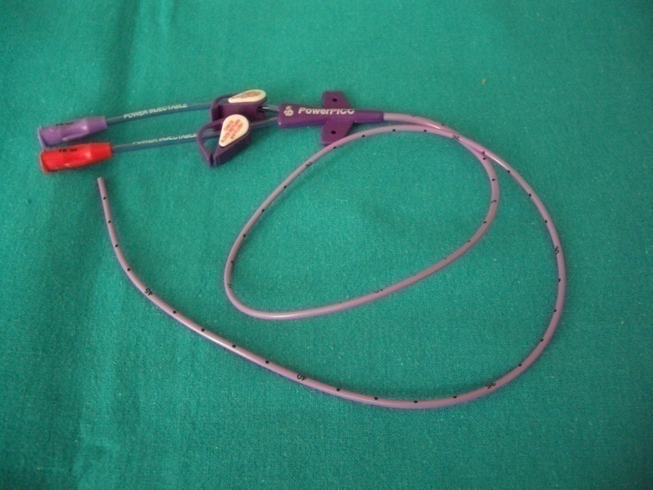
PICC: Possibilità d’uso
Soluzioni iperosmolari (NP)
Farmaci vescicanti/irritanti (PCT)
Terapie endovenose protratte (<12 mesi)
Sangue e emoderivati (> 4 Fr)
Ripetuti prelievi (> 4 Fr)
Utilizzo in terapia intensiva (Power = 5ml/sec)
Utilizzo con MdC (Power = 300psi)

Slide 15
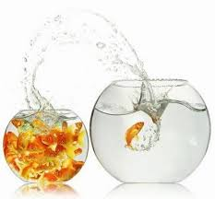
Vantaggi dei PICC vs. vie periferiche
Maggior comfort del paziente
Risparmio delle vene periferiche
Uso discontinuo
Accesso venoso stabile
Lunga durata (1-12 mesi)

Slide 16
Vantaggi dei PICC vs. CVC
Abolizione rischi venipuntura centrale
Impianto infermieristico
Impianto “bed-side”
Minor rischio di sepsi sistemiche (Maki)
Costi più bassi (Total Assesment)

Slide 17
Quali materiali?
SILICONE
POLIURETANI

Slide 18
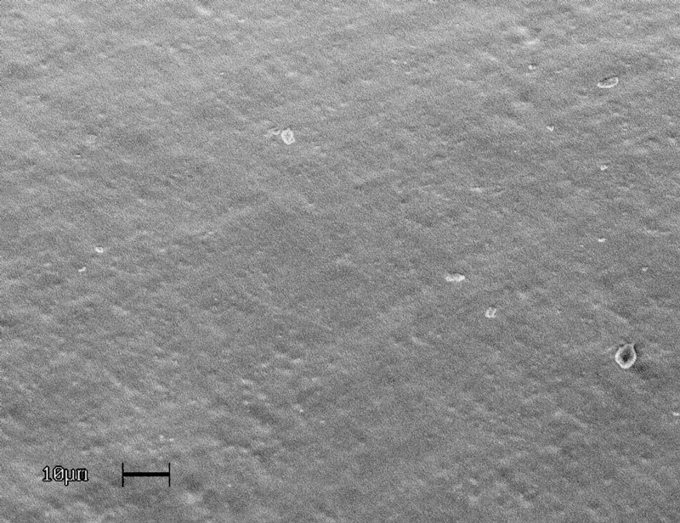
Silicone
Biocompatibilità
Biostabilità
Bassa interattività con
composti chimici
Morbidezza
(basso rischio trombosi)
Poca interferenza con i farmaci
Scarsa rugosità
(minore adesione batterica)
Maggiore tendenza al kinking
Maggiore spessore della parete

Slide 19
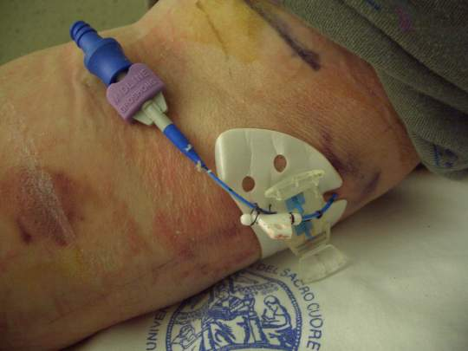
CAUTION !
Attenzione all’utilizzo di etere o solventi: possono danneggiare il silicone

Slide 20
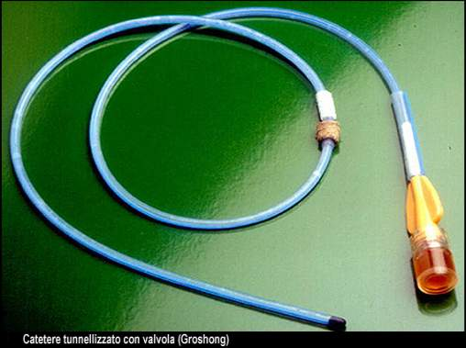
Una eccezione: il silicone dei cateteri Groshong
Non contiene solfato di bario
Maggiore resistenza meccanica rispetto agli altri cateteri di silicone
Maggior diametro interno
E’ trasparente
E’ comunque radio-opaco (striscia di tecnezio)
E’ comunque sensibile ai solventi (etere, acetone, etc.)

Slide 21
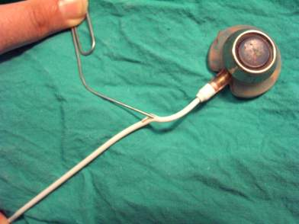
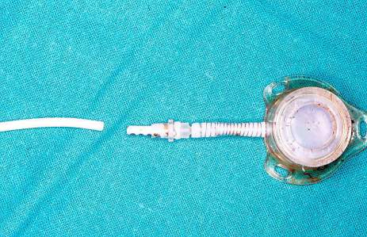
Lesioni del silicone
Pinch off
usura

Slide 22
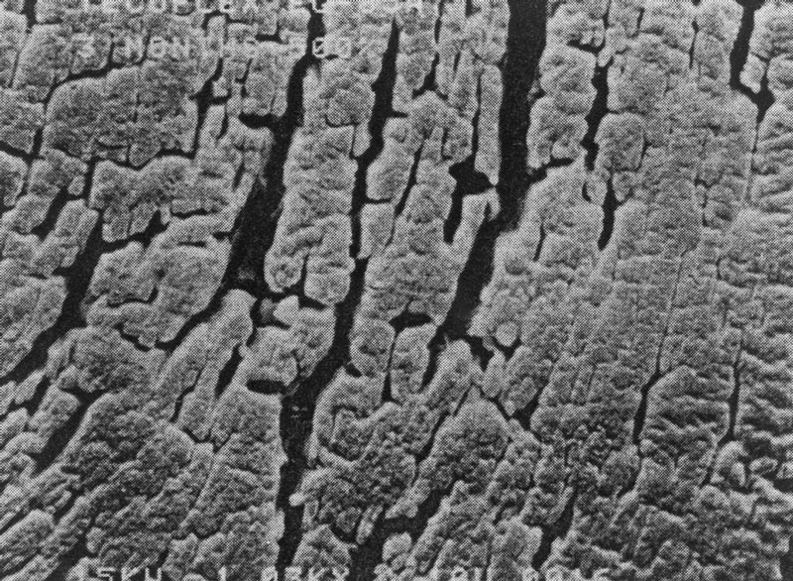
Poliuretani
Polieter-uretani
Poliester-uretani
Policarbonati-uretani
stabili, morbidi, resistenti
……i policarbonati-uretani alifatici (3° gen.)
Carbothane
Corethane
Chronoflex
Tecothane (Bard Power Picc)

Slide 23
Poliuretani
Costituiscono una CLASSE di materie plastiche, diverse tra loro
Rispetto al silicone: materiale più rigido e resistente e quindi con diametro interno maggiore
Evoluzione tecnologica nel tempo: da poliuretani a basso costo (di prima generazione, PUR aromatici) fino ai poliuretani alifatici, più costosi, che ‘mimano’ il silicone

Slide 24
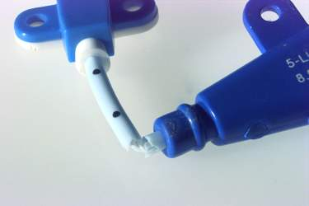
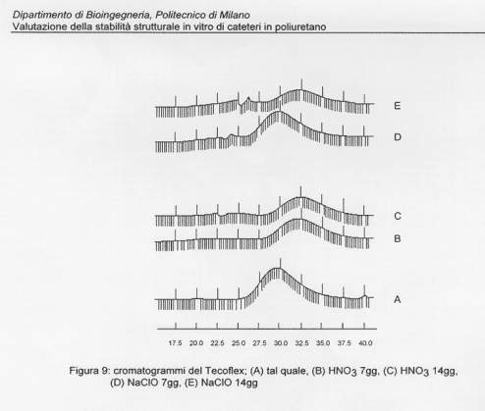
Svantaggi dei poliuretani
Sensibilità nei confronti
di alcool e acetone
(disinfettanti)
Minore stabilità strutturale
a sostanze chimiche(farmaci)

Slide 25
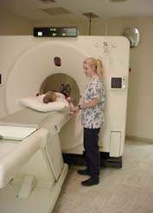
Problema emergente
Rischio di rottura dei cateteri in silicone e in poliuretano sottoposti ad alte pressioni durante esami radiologici con mezzo di contrasto (TC e MR)

Slide 26
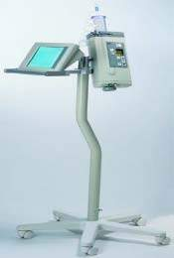
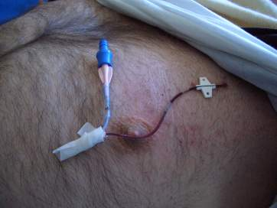
Power Injectors
Pressioni fino a 300 psi
Silicone: max 50-60 psi
Poliuretani: max 100 psi

Slide 27
Quando utilizzare un dispositivo Power Injection
I dispositivi power injection sono indicati nei pazienti che:
Eseguono diverse stadiazioni tac durante il percorso terapeutico
Devono eseguire protocolli terapeutici ad alti flussi

Slide 28
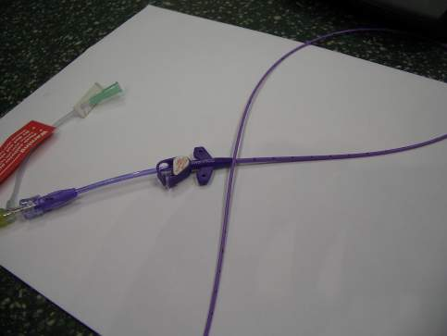
Cateteri resistenti ad alte pressioni
Es.: Power PICC
PUR ultra-resistente
Connessioni speciali

Slide 29
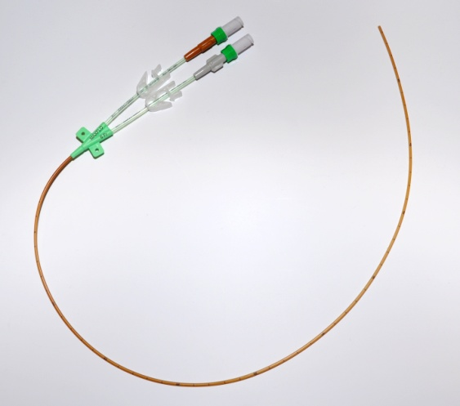

Slide 30
Calibro del catetere
Variabile secondo la necessità clinica
Nei cateteri a breve termine, il calibro si esprime di solito in ‘gauge’ (1/cm q) – riferito al diametro interno
Nei cateteri a medio-lungo termine, il calibro si esprime preferibilmente in ‘French’ (1 mm = 3 Fr) – riferito al diametro esterno
Ricordare:
1 mm = 3 Fr = ca. 19 G
2 mm = 6 Fr = ca. 15 G
3 mm = 9 Fr = ca. 11.5 G

Slide 31
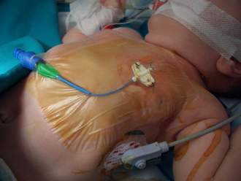
CAUTION
Utilizzare il catetere più piccolo possibile, purchè sufficiente agli scopi previsti
Es.: in età neonatale/pediatrica
Es.: per infusioni di portata limitata

Slide 32
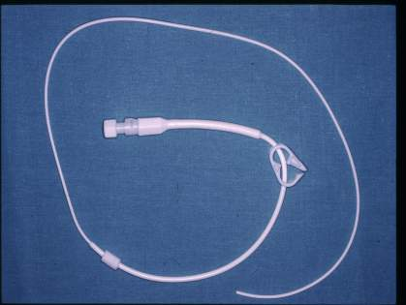
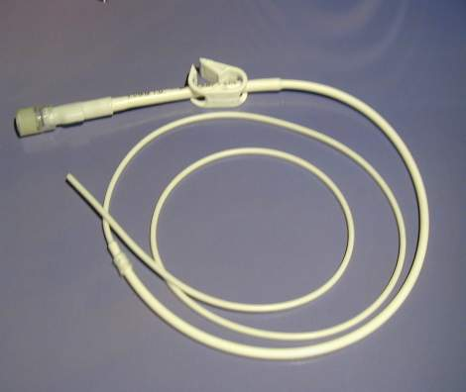
A punta aperta

Slide 33
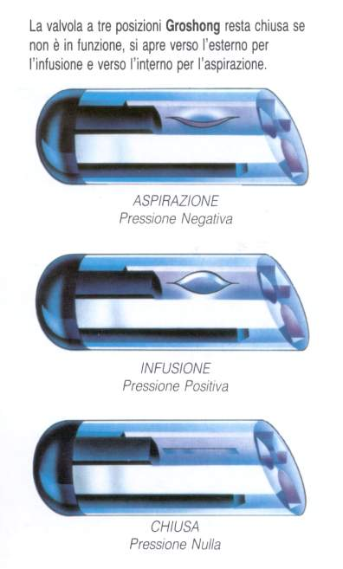
Con valvola distale

Slide 34
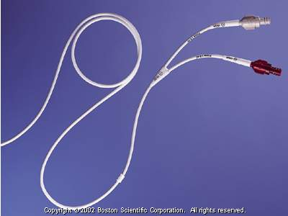
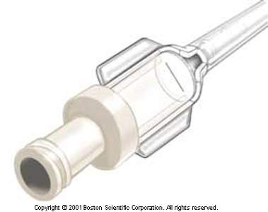
Con valvola prossimale

Slide 35
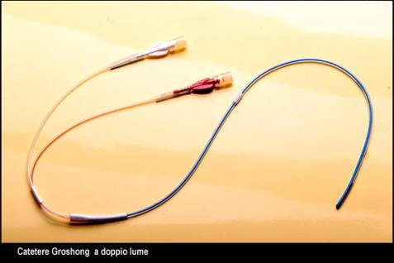
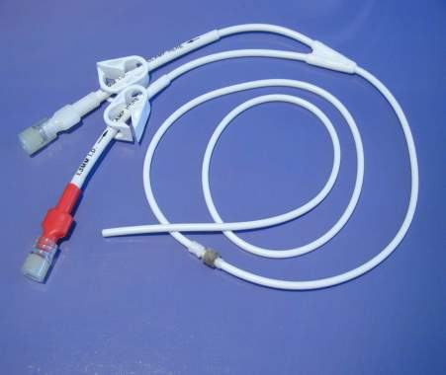
Doppio lume

Slide 36
Cateteri a lume multiplo

Slide 37
Cateteri a lume multiplo: diametri interni

Slide 38
Cateteri a lume multiplo
Consentono di somministrare contemporaneamente due tipi di infusione, e quindi sono più versatili…
Diametro maggiore
Più lumi ci sono più il lume sarà di diametro minore

Slide 39
Cateteri a lumi multipli

Slide 40
Nuovi materiali
Cateteri ‘trattati’
Es. per acquisire proprietà antibatteriche
‘coating’ con farmaci
Antibiotici
Antisettici
Sulfamidici
Antimicotici
Rilascio di ioni (Ag)
Proprietà fisiche speciali (cariche +)

Slide 41
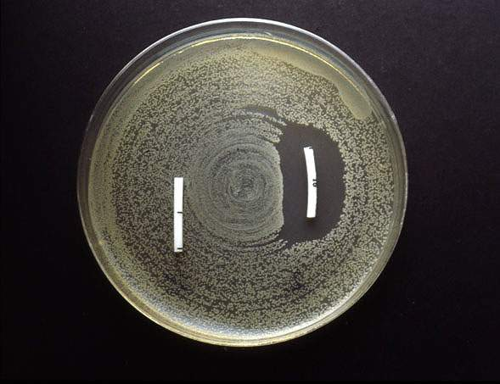
Cateteri ‘medicati’

Slide 42
Cateteri ‘medicati’
Cateteri ricoperti (‘coated’) di antisettici o antibiotici, sulla superficie esterna e/o interna
Cateteri a lento rilascio di ioni antisettici, incorporati nel materiale stesso del CVC (poliuretani trattati)

Slide 43
Cateteri ‘coated’
Cateteri impregnati/ricoperti di antisettici o antibiotici:
‘Coating’ con antibiotici (minociclina + rifampicina) (Cook)
‘Coating’ con antisettici (clorexidina + sulfadiazina) (Arrow)

Slide 44
Cateteri ‘coated’
Cateteri impregnati/ricoperti di antisettici o antibiotici:
‘Coating’ con antibiotici (minociclina + rifampicina) (Cook)
‘Coating’ con antisettici (clorexidina + sulfadiazina) (Arrow)

Slide 45
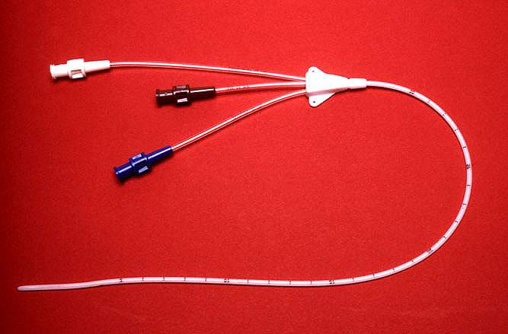
Cateteri ‘coated’

Slide 46
Cateteri ‘coated’
Tecnologia applicata soltanto CVC a breve termine
Il coating riguarda attualmente solo la superficie esterna: protezione dalle contaminazioni provenienti dalla cute (‘skin’), non dai raccordi (‘hub’)
Alto costo: necessità di dimostrare la costo-efficacia
Timori di allergie e di induzione di resistenze batteriche
Effetto antibatterico transitorio (una settimana?)

Slide 47
Ioni argento
Caratteristiche:
Attività battericida e fungicida (nota da secoli)
Bassa tossicità
Non rischio di allergie
Non rischio di resistenze batteriche
Facile incorporazione nei PUR, con varie tecnologie

Slide 48
Conclusioni
……E QUINDI?
E’ semplice scegliere il picc giusto ?

Slide 49
Il problema
Conoscere i presidii disponibili
Conoscere le indicazioni
Conoscere le precauzioni da utilizzare
Durante l’impianto
Durante la gestione

Slide 50
..ed è un problema di evoluzione culturale specifica…
1) … dei committenti (oncologi – radioterapisti - internisti):
- conoscere i presidii disponibili e le loro indicazioni
- saper ragionare in termini di costo-efficacia
2) …di chi impianta (anestesisti – chirurghi – radiologi- infermieri):
- conoscere i presidii e i materiali
- capire la specificità dell’impianto a medio/lungo termine
3) …di chi utilizza (infermieri)
- prendere coscienza della loro nuova professionalità
- diffondere la cultura del ‘risparmio del patrimonio venoso’

Slide 51
Grazie per la cortese attenzione

